Slide 1
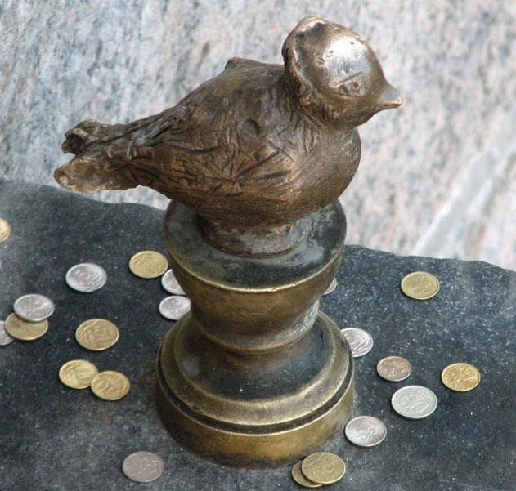
Необычные достопримечательности ПЕТЕРБУРГА
Памятник Чижику-пыжику на Фонтанке был установлен 19 ноября 1994 года у Первого Инженерного моста, рядом с Михайловским (Инженерным) замком напротив дома №12/1. Чижик-пыжик - самый маленький памятник в Санкт-Петербурге. Его высота – 11 сантиметров, а вес – 5 килограммов. Авторы скульптуры – архитектор Вячеслав Бухаев и грузинский режиссер, сценарист и скульптор Резо Габриадзе.

Slide 2
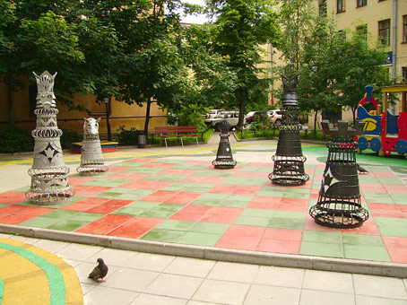
Интересные и необычные достопримечательности есть в Санкт-Петербурге. Одна из них – Шахматный дворик, где можно осмотреть оригинально оформленную детскую площадку. Дети здесь могут поиграть, а взрослые – отдохнуть.
В 2008 году во время акции по благоустройству Питерских дворов была оборудована детская площадка в виде шахматной доски, но клетки в ней не привычные черно-белые, а веселой расцветки - розово-зеленые. Фигуры размером примерно в человеческий рост и ниже выполнены из металла и поэтому их можно назвать антивандальными - все-таки скульптуры из металла повредить сложнее.
Вокруг Шахматной доски стоят муляжи автомобилей и дети с удовольствием играют, вообразив себя водителем. Можно покататься на качелях, отдохнуть на скамейке и пройтись по необычной желто-зеленой дорожке из ковролина.

Slide 3
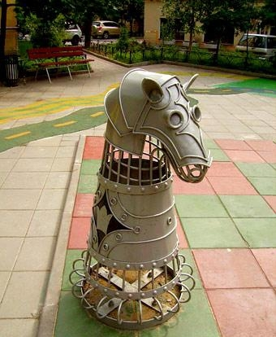
Адрес и как добраться до Шахматного дворика
Доехать до станции метро Владимирская или Достоевская и затем идти по Загородному проспекту. Железные ворота в Шахматный двор обычно закрыты. По этому же адресу расположен Музей-квартира Римского-Корсакова и если позвонить в домофон музея, то Вам откроют. Работает Музей-квартира с 11-00 до 18-00 ежедневно, кроме понедельника, вторника и последней пятницы каждого месяца.
В Шахматный двор можно попасть и с улицы Социалистической. Для этого от дома № 30 по Загородному проспекту поверните налево и идите до ворот, в которые часто заезжают машины.
Адрес - 191011, Санкт-Петербург, Загородный проспект, дом № 28.
Шахматный дворик – уютное славное место, уникальный уголок Санкт-Петербурга, о котором знают даже не все жители города. Если будете рядом загляните сюда и Вы не будете разочарованы.

Slide 4
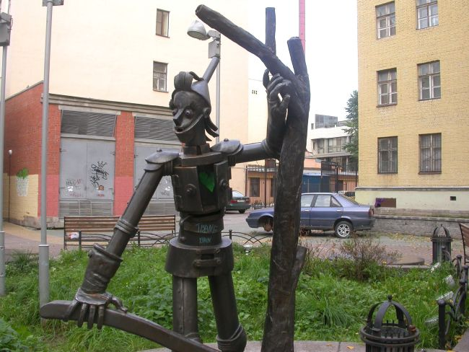
Санкт-Петербург славен своими историческими памятниками, но кроме них в городе есть необычные достопримечательности и сказочные места. И одно из них – Изумрудный город, созданный в 2007 году в ходе акции по благоустройству Питерских дворов. Идея авторов состояла в том, чтобы любой прохожий мог почувствовать себя героем сказки, стать ее участником. Мастера компании «Петербургские дворы» создали пространство, где живут герои сказки Александра Волкова «Волшебник Изумрудного города».
Адрес и как добраться до Изумрудного города
Доехать до станции метро Владимирская или Достоевская и затем идти по улице Большой Московской три квартала до пересечения с улицей Разъезжей, пересечь ее. Здесь проходит улица Правды и осмотр начинаем со двора дома № 2.
Адрес - Санкт-Петербург, улица Правды, дома № 2-8.

Slide 5
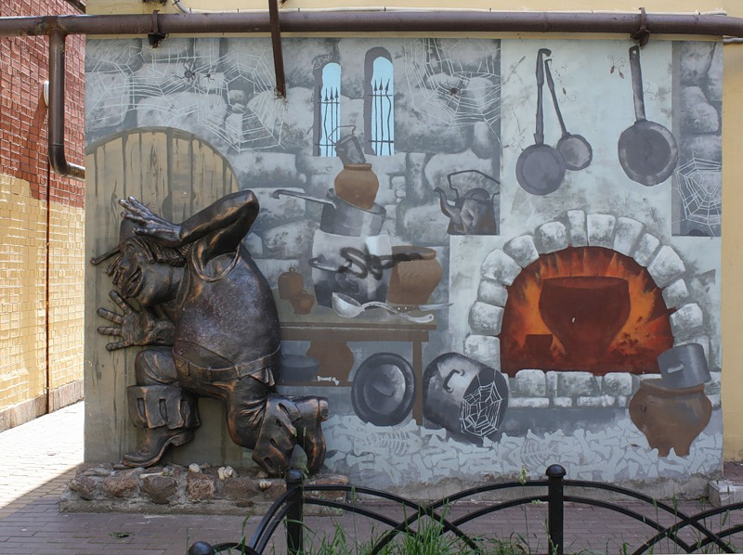
Войдем в арку и сразу увидим дорожку, вымощенную желтым кирпичом. Если вспомнить сказку, то именно по такой дорожке шли Элли и Тотошка к Великому Гудвину. На барельефе одного из домов изображена добрая фея Виллина, приглашающая нас в сказочный мир.
По замыслу авторов посетители двора должны увидеть сказочных героев, идя по желтой дорожке. В сказочном дворе есть и злые персонажи - это колдунья Бастинда, Саблезубые тигры и людоед. А летучие обезьяны обосновались на козырьке над одним из подъездов.
В основном, все фигуры выкованы из железа, а страшила выполнен из меди и получился очень удачным. Только Гудвин сделан в виде объемной фигурной клумбы, ведь по задумке авторов обличье Великого Повелителя должно меняться с изменением цветочного покрова. Дорога из желтого кирпича приведет нас к Изумрудному городу, у ворот которого стоит добрый Фарамант, выдающий всем зеленые очки.

